Slide 1
Brugergruppe Benchmarking
D. 25. september 2018

Slide 2
Dagsorden
Velkomst
Status på og evaluering af sæsonen
Drøftelse af definition af fremstillingspriser
Nyt om driftsgrene
Nyt fra Ø90 vedr. analyser
Drøftelse af ønsker til tilretning af fejl og mangler i BC og Ø90 Benchmarking
Orientering om udvikling af nyt benchmarking produkt
Evt. og emner til næste møde

Slide 3
2. Status på og evaluering af sæsonen

Slide 4
Status lige nu
Ø90 Benchmarking virker for regnskaber bestilt og overført senest d. 6. september
Stadig lukket for overførsel til ØDB – vi forventer at åbne i slutningen af denne uge

Slide 5
Overførsler

Slide 6
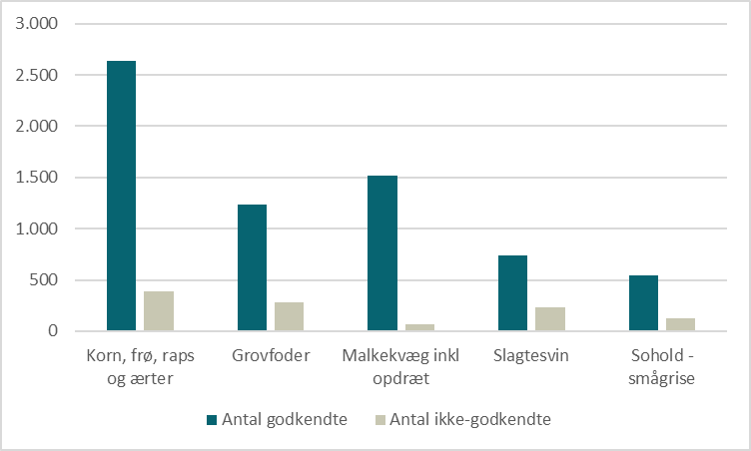
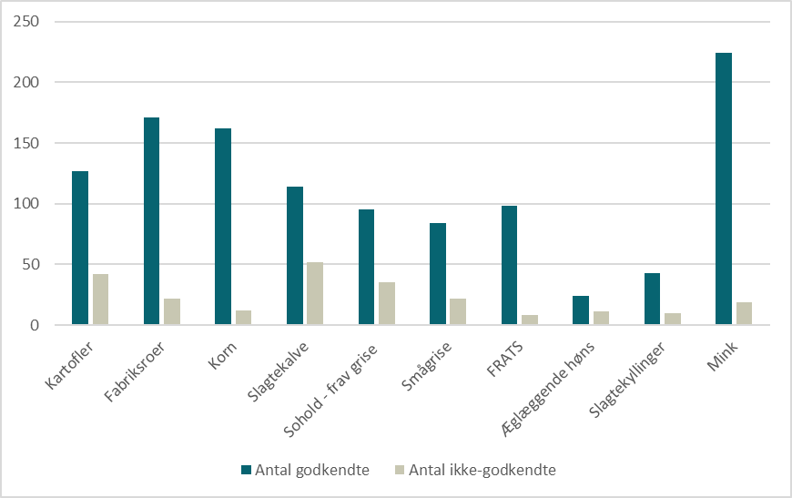
Overførsler
I alt 8.830 regnskaber overført
Ca. 8.900 godkendte driftsgrensanalyser

Slide 7
Overførsler

Slide 8
Antal overførsler pr. ejendom

Slide 9
250 – Oversigt over Ø90-numre og overførsel
Notes:
I kan selv følge med….

Slide 10
Kontroller

Slide 11
Anvendelse af RDB - RegnskabsDataBank

Slide 12
Ø90 Kontroludfald kreds xxx, ejendom yyyy, regnskabsår 2017

Slide 13
Eks. kontroludfald i RDB – manuel kontrol

Slide 14
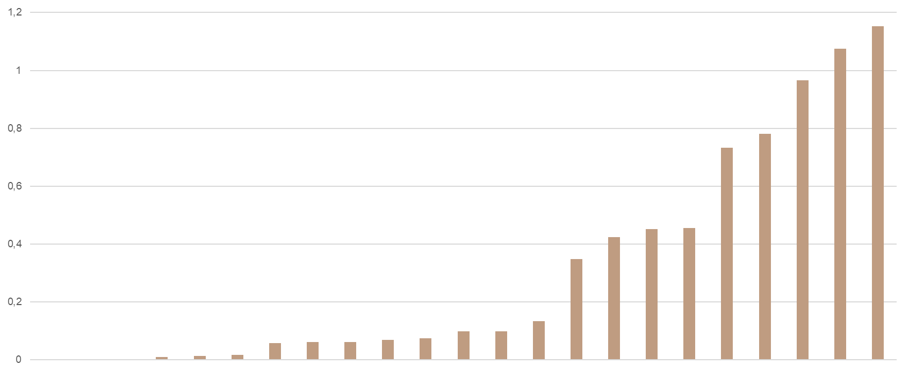
Antal opslag på kontroludfald pr regnskab

Slide 15
Mest hyppige kontroludfald (driftsgrensanalyser)
Urealistisk fremstillingspris
For lav rente på egenkapital
Urealistiske maskinomkostninger
Fordeling på mark, men omkostninger til husdyr indgår
Vedligehold/afskrivninger
Foderomkostninger
Dækningsbidrag pr. enhed
Arbejdsomkostninger pr. enhed
Kapitalomkostning pr. enhed

Slide 16
Oversigt driftsgrene, individuelt niveau

Slide 17
Datakvalitet

Slide 18
Supplerende oplysninger – generelt ny påsat til 2017
Primær realkreditinstitut 300 080 (reg.nr.) – tvang
Primær pengeinstitut 300 081 (nr. findes i ø90)– tvang – men det virkede ikke 100 %??
Fodercentral ved mink 320 449 – frivillig – nogle
Foder ved fjerkræ 320 339 – få

Slide 19
Hvorfor yderligere supplerende oplysninger

Slide 20
Nye supplerende oplysninger
Foderstofvirksomhed?? Kan vi sætte denne på med tvang?
Mejeri ??
Salg af grise DK /eksport???
3 gange malkning??

Slide 21
Kvalitet forbedring seneste år
Udbytter korn og grovfoder er med (færre med nøjagtig 10.000 FEN/ha! – tre år i træk)
Bedre foderafstemninger
Der ses færre ‘fantom’ DG-opgørelser (god DG økonomi og dårlig andre driftsgrene/totaløkonomi
Vægt smågrise og slagtesvin er bedre med
>= 2 % forrentning af EK er ved at være der.

Slide 22
Vejledning til Driftsgrensanalyser og Ø90BM
NB: Det er den der er vores fælles aftale!
Overførsel græs afgræsset – anvender vi da vejledende værdi?
Vejledende IO græsensilage for 2018 : 1,27 kr. pr.FEN/1,56 kr. pr. FEN (konv/økologi)
IO afgræsningsgræs for 2018: 0,86 kr./FEN/0,92 kr. pr. FEN

Slide 23
Andre landbrugsindtægter
Tulip penge i 2017-regnskaber
Tican
Arla’s ekstraordinære udbetaling af kollektiv konsolidering
Andre??
Grundlæggende:
Disse særlige udbetalinger vedrører som udgangspunkt hovedproduktet og indgår derfor under salg af grise/ salg af mælk (efterbetaling) og skal derfor ikke under andre landbrugsindtægter. (betydning for beregning af fremstillingspris)

Slide 24
Kvalitet – fokus områder
Fortsat fokus på foderafstemning
Fordeling af arbejdsomkostninger og ejeraflønning
Værktøj til vurdering af arbejdsaflønning/ejerindsats og produktionsgrundlag i DG’nene.
Lokale indsatser med fokus på arbejdstid – vi er meget interesseret i at få informationer frem
Andre områder

Slide 25
Antal dataopslag pr regnskab på RDB

Slide 26
Ø90 Benchmarking

Slide 27
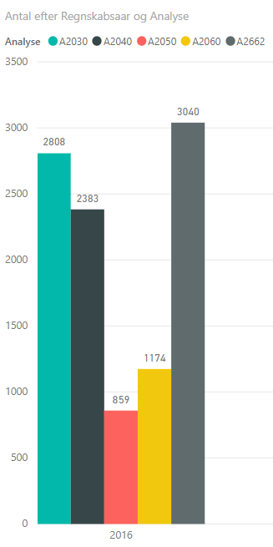
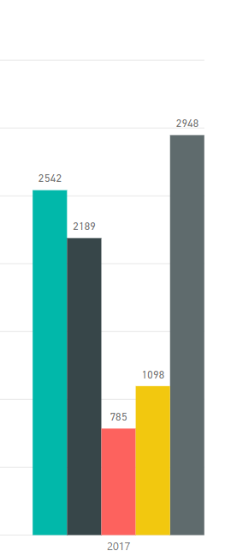
Antal ejendomme med analyser i Ø90 Benchmarking
Notes:
Bemærk at på 2017-regnskaber er det kun år til dato. Altså fra 1. januar 2018 til ca. d. 20. september. For 2016-regnskaber er det alt benchmarking lavet i 2017, der er med.
Indtil nu er der benchmarket på ca. 3.300 ejendomme med 2017-regnskaber. På 2016 regnskaber er der benchmarket på ca. 3.450 ejendomme. For 2017 kan tallet sagtens komme derop også – der er jo 3 måneder endnu.

Slide 28
Ø90 Benchmarking
Jeres oplevelse i denne sæson?

Slide 29
BC

Slide 30
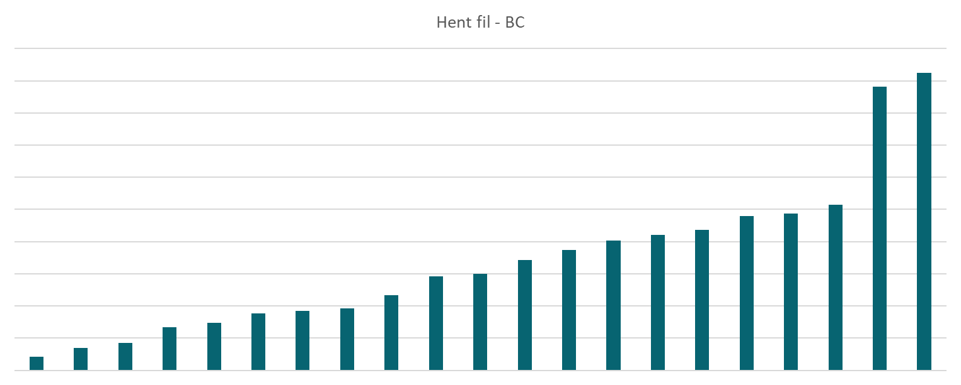
Business Check
Over 2.800 opslag (Hent fil) på RDB (Ca. 2.200 på samme tidspunkt i 2017)
Meget forskellig brug af RDB

Slide 31
Business Check
Jeres oplevelse i denne sæson?

Slide 32
3. Drøftelse af fremstillingspriser

Slide 33
Fremstillingspriser - drøftelse
Er der noget i definitionen, der er vanskeligt at forklare/forstå?
Sammenligningsgrupper – størrelse, staldsystemer, bonitet, andet?
Opdeling af omkostninger
Regnskab en inddeling
DG en anden
Fremstillingspris en tredje!
Erfaring med anvendelse/rådgivning

Slide 34
Bord 1 – mælk og grovfoder | Bord 2 - smågrise | Bord 3 - slagtesvin
Henrik Henneberg | Jacob Frey Hansen | Thomas Skøtt
Betina Skak Vestergaard | Morten Holm Rasmussen | Jens Toksvig Bjerre
Erik Bendix Jensen | Tina Jespersen | Johannes Duus Hald
Rasmus Jørgensen | Jens Overgaard | Jens Brixen
Jan Tygsen | Ole Lillelund | Knud Kirkegaard
Hans Boding
Bord 4 - korn | Bord 5 - kvalitet | Bord 6 – Frit valg ☺
Phillip Terkelsen | Lene Jacobsen | Lillian Niss
Jens Martin Bach | Susanne Kornerup | Luise Søvrup
Uwe David | Kirsten Holm Pedersen | Jens Loff
Lars Matthiesen | Lise Madsen | Trine Jensen
Zwanita Reinders |  | Lasse Meine
Lisbeth Bodilsen |  | Søren Hansen

Slide 35
4. Standardkolonner

Slide 36
Standardkolonner

Slide 37
6. Tilretning af BC og Ø90 Benchmarking

Slide 38
Rettelser/tilføjelser – Ø90 Benchmarking og BC regneark
 | Ø90 Benchmarking | BC-regneark
På udskrift | Pris på maltbyg
 | Pris på afgræsning | Pris på afgræsning
 | Vægtet pris smågrise Overførte/solgte
Kriterie | Bundet kapital pr. enhed
Fraktilanalyse |  | Kartofler
 |  | Sohold m frav. grise

Slide 39
Behov for BC til budget og ikke Ø90-kunder
Er der behov for at kunne indtaste en ikke Ø90-kunde i BC-erfa?
Andre situationer, hvor der er behov for at kunne indtaste for at danne fraktilanalyse?
Laver I DG fordeling ud fra budgettet?
Beregning af fremstillingspris i budgetsituationen?

Slide 40
7. Nyt benchmarking

Slide 41
Nyt benchmarking
Drømmen
Det bedste fra Ø90 Benchmarking og Business Check i ét værktøj (eller to sideordnede)
Business Check ud af regneark
Både på skærm og udskrift (ikke nødvendigvis en til en)
Forudsætninger
Datawarehouse (der, hvor data er)
Måske ”hentes” data automatisk i Ø90 hver nat
Er det tilstrækkeligt?

